Slide 1

Desafío - Pago Ecommerce
Claudio Pérez Bahamonde
Grupo 2
15-Feb-2022

Slide 2

Descripción
Junto con un amigo decidiste vender productos online y armar tu propio ecommerce. Una vez que empezaste a montar el sitio te diste cuenta que conectar medios de pago como Webpay era mucho más difícil de lo que esperabas y no tenías dinero para pagarle a un programador. Ante esto decidiste buscar tutoriales y hacerlo tú mismo, lo cual te llevó más de un mes lograr conectar con éxito. Esto retrasó no solo el lanzamiento de tu sitio, sino que todas las campañas de marketing que tenían planiﬁcadas.
Después de tu experiencia y todas las rabias que pasaste, te diste cuenta que querías ayudar a otros emprendedores que estaban teniendo el mismo problema y pensaste en hacer una solución que actúe como un intermediario de pago entre los negocios digitales y las instituciones ﬁnancieras conectándolas vía API para hacerle la vida más simple a los emprendedores que quieren sacar rápido su tienda sin esperar semanas o meses a tener un medio de pago en sus sitios.

Slide 3
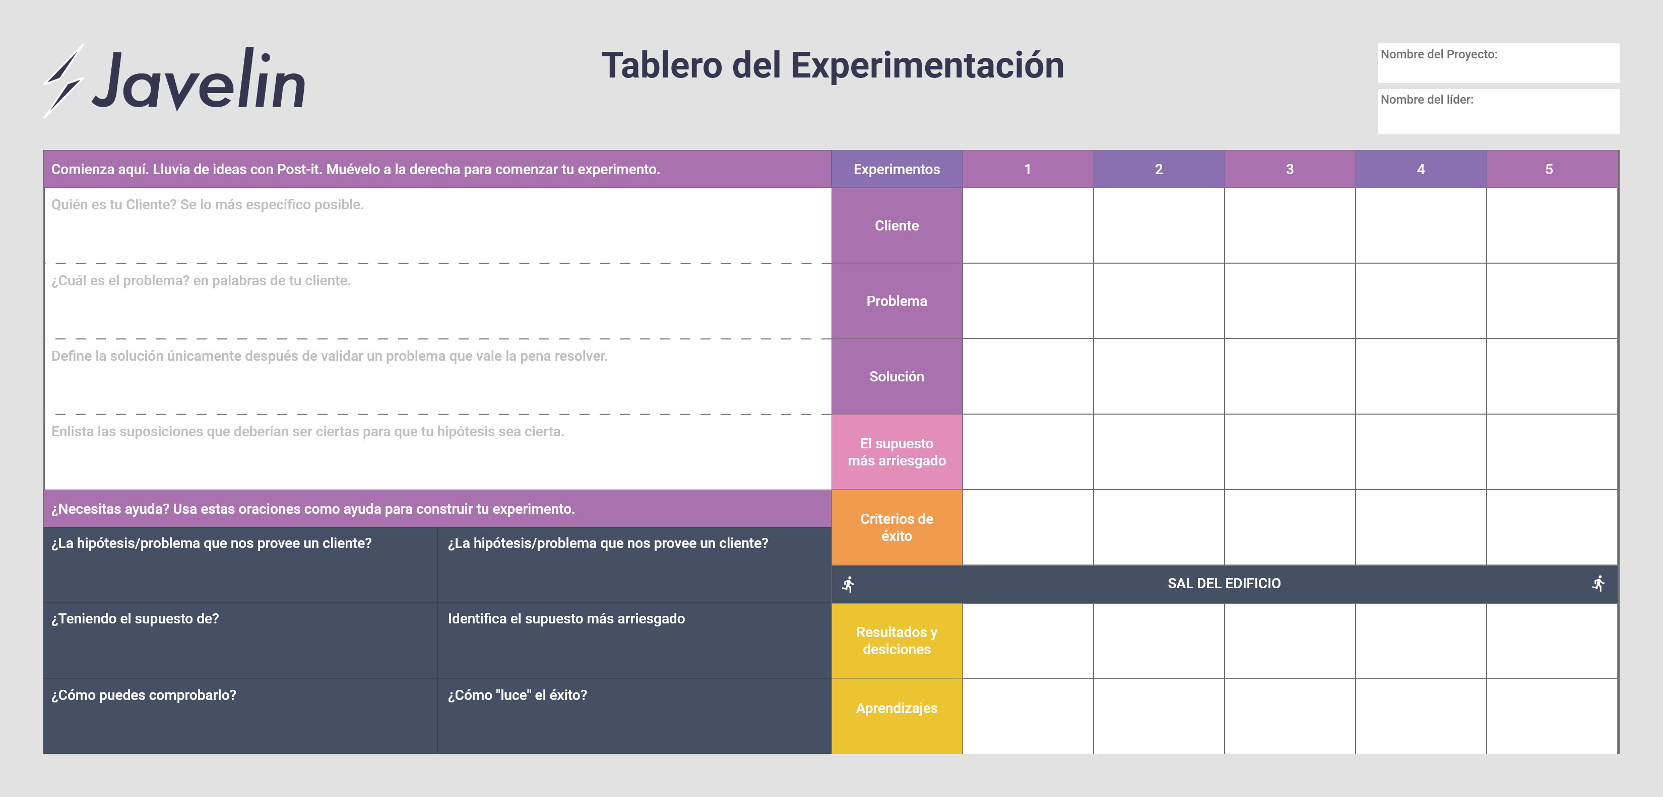
Pago Ecommerce
Claudio Pérez Bahamonde
Marcela 50 años-Vendedor Ropa x Instagram
Diego 40 años-Vendedor Ropa x Instagram
Rodrigo 60 años-Vendedor Ropa x Instagram
Emprendedora entre 40 y 60 años con ventas a través de Internet
No utiliza ningún medio Pago electrónico
No usa medios pagos conocidos
Tiene un solo medio de Pago (Banco propio)
No vende a todos, porque le dificulta los pagos de clientes
Cuando despacha recibe el pago en efectivo
Despacha solo después de una Transf Electr a su Cta RUT
Despacha luego de validar el pago en su Cta Cte
Enseñarle un nuevo medio de Pago
Miedo a la Tecnologia
No sabe conectar con otros Medios Pago
Poca confianza en otros Medios Pago
Aceptarían usar medios de pago digitales
Entrevista de conocimiento de MP’s
Enseñarle los nuevos MP’s
Se le ofrece probar un MP diferente
Validado
Validado
INVALIDADO
Aprendería a conocer los sists de MP’s
Dispuesta a usar nuevos MP’s
NO intentaría probar nuevos MP’s, mantiene su desconfianza
1.- Completa en un tablero de experimento: quiénes son los segmentos clientes, qué problemas sufren, y cuáles son los supuestos que debes validar. (2 Puntos)
2.- Deﬁne el primer experimento en el Tablero de experimentos .(1 Puntos)

Slide 4
3.- Arma una pauta de preguntas para realizar en tu primer experimento. (2 Puntos)
¿Usted vende por Internet? SI, proseguir con encuesta; NO agradecer y finalizar encuesta,
¿Cuáles son sus plataformas de venta (Instagram, Facebook, Pag.Web.etc)?
¿Cómo cobra sus ventas a clientes?
¿Qué medios de pago acepta para sus ventas?
¿Cónoce otros medios de pago alternativos? SI, ir a P6; NO ir a P7
¿Cuáles medios de pago conoce?
¿Confía en los medios de pagos digitales?
¿Le gustaría conocer un nuevo medio de Pago?

Slide 5
4.- Haz entrevistas a tus compañeros de grupo y documenta tus aprendizajes.(3 Puntos)
NO APLICADO

Slide 6
5.- Dentro del caso planteado ¿Cuántos pivotes detectas y de qué tipo?. (1 Punto)
Se detectan 3 tipos de pivotes
Pivote de Tecnología
Pivote de Acercamiento
Pivote de Alejamiento

Slide 7
6.- Pensando en crecer ¿De qué forma crees que podrías lograr el crecimiento de tu startup? .(1 Punto)
La startup podría crecer, generando nuevas alianzas con empresas pagadoras tales como Bancos (para usar Cajeros automáticos y Cajas Vecinas), Supermercados, Retail, etc., lo que ampliaría el segmento de mercado con nuevos y potenciales clientes.

Slide 8
Gracias

